Slide 1

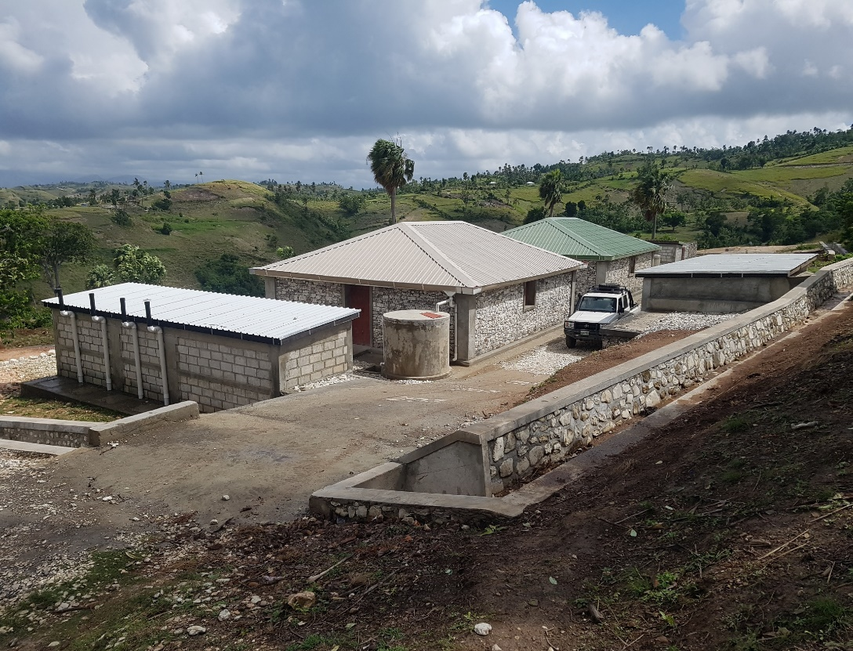
GID ANTRETYEN ABRI KOMINOTÈ YO
NAN DEPATMAN SID PEYI DAYITI

Slide 2
Objektif
Objektif gid antretyen abri kominotè a se :
Kenbe abri kominotè yo an bon eta.
Byen oryante CTGAP la nan kad travay sa.

Slide 3
Kisa Antretyen an ye ?
Antretyen se tout sa ou fè pou kenbe yon materyèl an bon eta.
Poukisa yon materyèl bezwen rete an bon eta?
Pou materyèl la pa kraze
Pou materyèl la ka dire pi lontan
Tip antretyen
Nou jwen twa tip:
Prevantif
korektif
Reyabilitasyon

Slide 4
Diferan tip antretyen
Antretyen prevantif
Se tout aksyon nou ka fè regilyèman pou evite degradasyon batiman an; tankou enspeksyon, netwayaj, reparasyon minè,ki pa mande sèvis yon teknisyen.
.
Antretyen korektif
Tout reparasyon nou ka fè nan kek pati nan batiman pou evite yo kraze. Tankou retire wouy, bouche twou nan tòl, ranplase yon grenn klwou...
Sa ka mande konesans yon teknisyen nan domenn nan ki ka nan komite antretyen an oubyen nan kominote abri a.
Reyabilitasyon
Se tout travay nou ka fè pou nou amelyore eta yon batiman ki degrade, ou byen yon ekipman lè antretyen korektif la pa sifi; lè sa a, nap bezwen yon teknisyen nan domèn nan.

Slide 5




Lis pwodwi ak tip pwodwi nou ka itilize pou antretyen
Pwodwi | Tip pwodwi | Itilizasyon yo
 | Vinèg | Retire salte, lite kont kanni
 | Debouchè | Pou debouche kanalizasyon, tiyo PVC
 | Fab | Pou retire grès
 | Kloroks | Tiye mikwòb, lite kont kanni

Slide 6

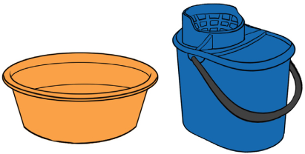



Ekipman nou ka itilize pou nou netwaye
Ekipman | Non ekipman an | Itilizasyon
 | bale | Bale, retire pousyè, fatra, fil areyen
 | Kivèt/bokit | Pou mete dlo pou netwaye
 | Bwòs | Pou netwaye sòl ki gen anpil kras ki kole sou li
 | Gan | Pou netwaye kanalizasyon yo
 | Eponj | Pou netwaye kote ki sire, ki gen seramik

Slide 7

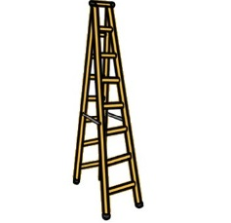
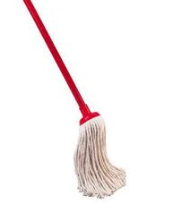
Ekipman nou ka itilize pou nou netwaye
Ekipman | Non ekipman an | Itilizasyon
 | Ramaswa | Pou ramase fatra
 | Echèl | Monte kote ki wo yo
 | Mòp | Pou netwaye sòl ki sire oubyen ki gen seramik

Slide 8
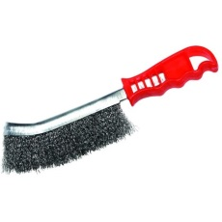
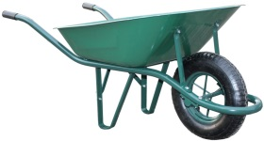
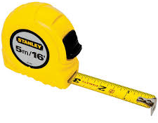
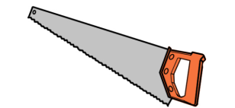

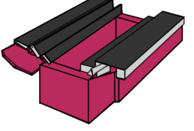
Zouti de baz yo
Zouti | Non Zouti | Itilizasyon
 | Bwòs metalik | Pou netwaye kote ki rouye
 | Bourèt | Itilize pou transpòte materyèl epi pote fatra
 | Mèt | Itilize pou mezire
 | Goyin | Itilize pou koupe bwa
 | Mato | Itilize pou kloure
 | Bwat zouti | Bwat pou mete zouti

Slide 9


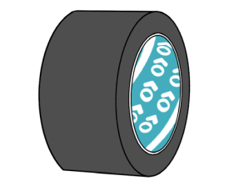

Zouti de baz
Zouti | Non Zouti | Itilizasyon
 | Antiwouy | Pou anpeche eleman metalik yo rouye
 | Kòl PVC | Kòl yo itilize pou kole PVC
 | Tep elektrik | Pou ranfòse ralonj, bouche kote ki dekale nan fil elektrik yo
 | Pèl | Pou travay, ramase fatra

Slide 10
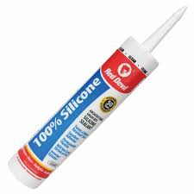
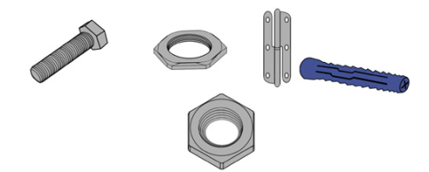
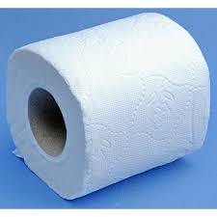
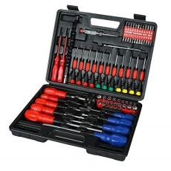
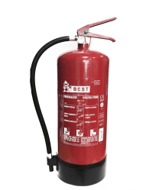
Zouti de baz
Zouti | Non Zouti | Itilizasyon
 | Silikòn | Pou bouche trou nan tòl nan tiyo
 | Vis | Pou ranplase vis ki pèdi yo
 | Papye twalèt | Pou moun sèvi lè yo ale nan twalèt
 | tounavis | Pou devise epi vise
 | Estenktè | Pou touye dife

Slide 11
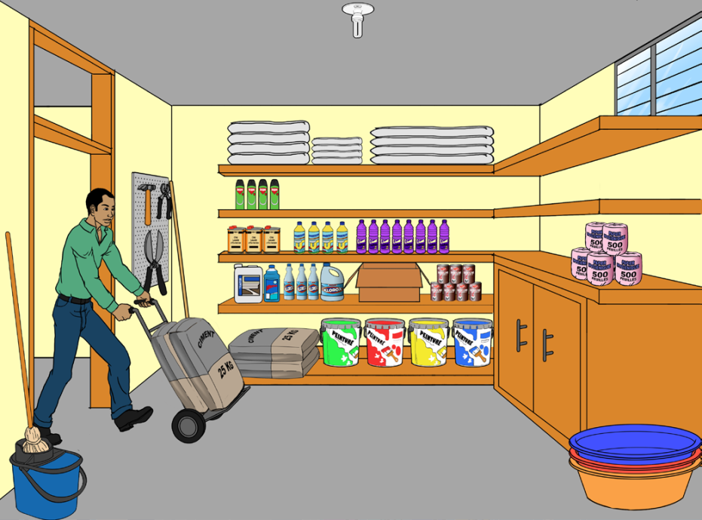
Kòman pou nou ranje materyèl yo ak pwodwi pou netwayaj yo
Kite tout likid yo nan boutèy yo vini an
Mete chak tip pwodwi apa, tankou medikaman, pwodwi pou netwayaj.
Pwodwi yo byen bouche epi gen etikèt sou yo.
Mete zouti ak pwodwi nap bezwen pou nou sèvi pi souvan yo sou lamen.

Slide 12
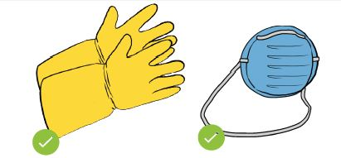
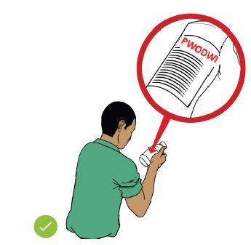
Konsiy sekirite pandan nap netwaye
Pa fè melanj ke nou pa byen konnen.
Mete Ekipman pwoteksyon ki fèt pou netwayaj tankou gan, bòt ak kachnen.
Ale wè yon doktè si nou fin itilize yon pwodwi pou netawaj ki fè nou malad tankou li fè nou ap vomi, lestomak nou ap boule nou, bouton leve sou po nou, fè je nou fè nou mal oubyen fè je nou wouj.
Pa ni manje ni bwè pandan nap fè netwayaj.
Lave men nou ak savon lè nou fin netwaye

Slide 13
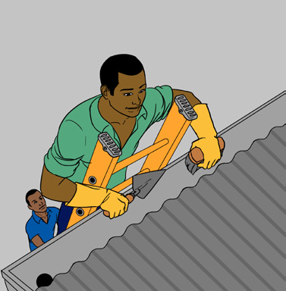
Règ sekirite yo
Si nou pa si nou ka fè yon travay, mande yon espesyalis nan domèn nan konsèy
Fòk nou pridan anpil lè nap fè travay elektrisite yo, li pi bon lè nou kite yon elektrisyen fè travay sa yo
òganize epi sekirize espas travay la mete tout sa nap sèvi yo sou je.
Fòk nou toujou verifye si zouti yo an bon eta epi sekirize
Mete ekipman sekirize ki adapte ak travay nap fè a

Slide 14
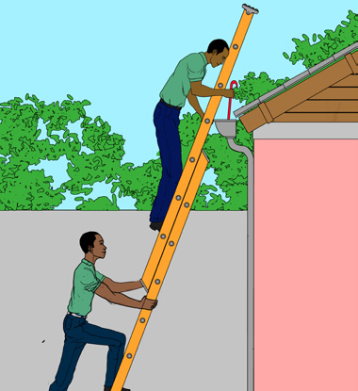
Règ sekirite yo
Pou travay kap fèt anlè yo, fòk toujou gen 2 moun pou pi piti youn kap fè travay la youn kap kenbe echèl la
Pa mete bag oubyen rad ki ka fè nou kroke pandan nap fè travay la
Netwaye epas nou tap travay la ak tout zouti yo epi mete yo nan plas yo
Pa mache sou ralonj yo
Si yon moun pèdi konesans nan abri a, asire nou ke li yon kote ki pwoteje epi rele sèvis sekou.
kenbe tout espas pou moun pase yo lib
Toujou verifye si kit premye swen an konplè

Slide 15
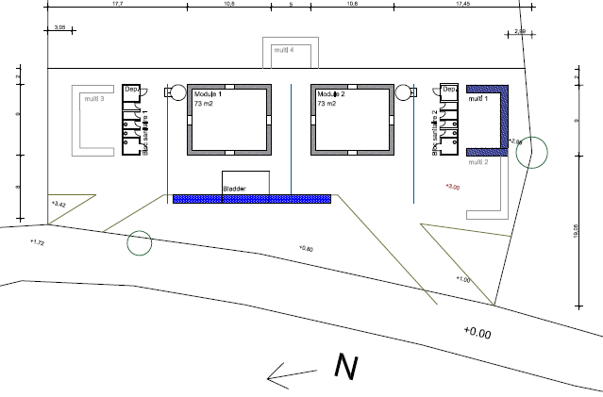
Abri kominotè a
Abri kominotè a se yon espas ki bati pou resevwa moun ki gen kay nan zòn ki riske yo, pou ede yo pwoteje lavi yo ak byen yo pandan yon katastwòf natirèl, pou yon ti tan.
Abri sa genyen 2 modil, youn pou fi, youn pou gason, chak modil yo gen yon blòk sanitè twalèt ak douch pou fi epi gason

Slide 16
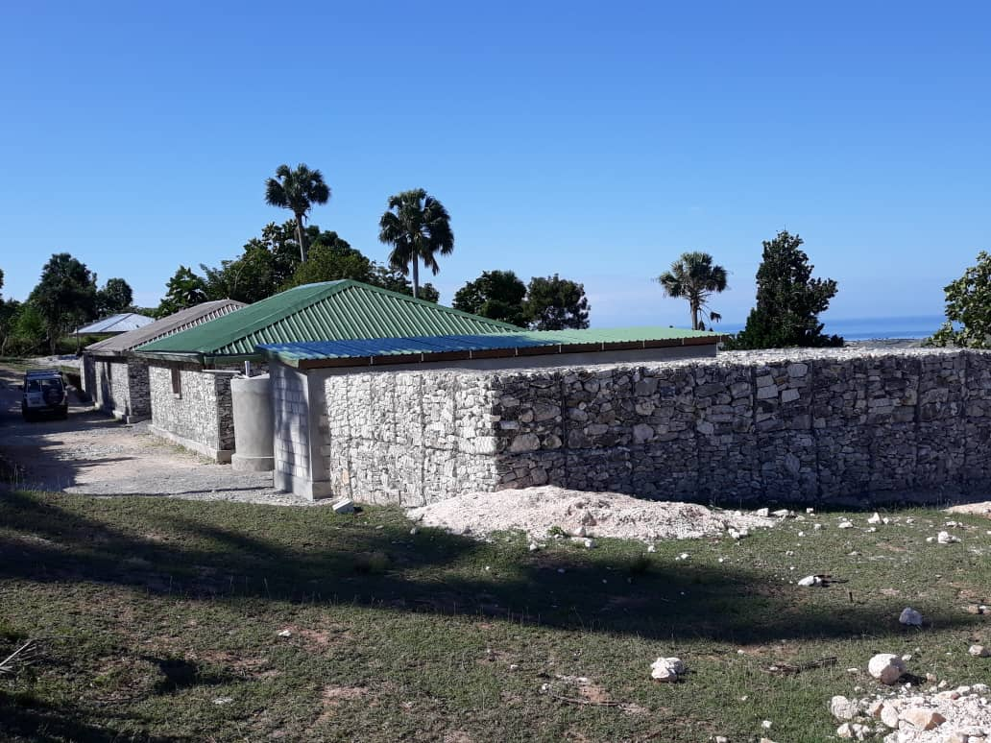
Abri kominotè a
Itilizasyon espas yo
Depo a se pou mete semans, manje, zouti menaje, zouti brigadye ak zouti pou antretyen
Kizin pou fè manje
Espas miltifonksyonèl pou mete zannimo
Espas pou bladè nan ka yon òganizasyon ki vin bay èd

Slide 17
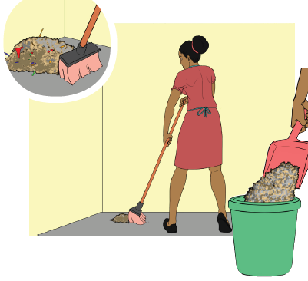
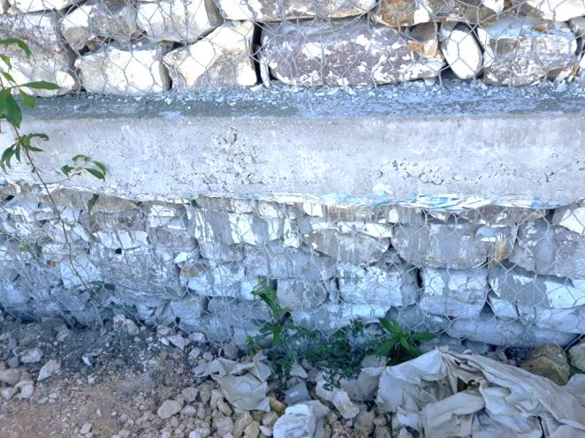
Abri kominotè a
Netwayaj
Lè nap netwaye toujou kite pòt ak fenèt yo louvri epi fèmen yo aprè yon ti tan lè nou fin netwaye
Retire pousyè sou mi yo, pòt yo, fenèt yo, anpoul, entèriptè yo ak priz yo
Pa plante gwo pye bwa pre abri a
Pa kite ma dlo rete bò abri a
Retire fatra, pousyè, zèb, nich bèt ak fil areyen sou mi gabyon abri a

Slide 18
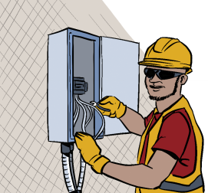
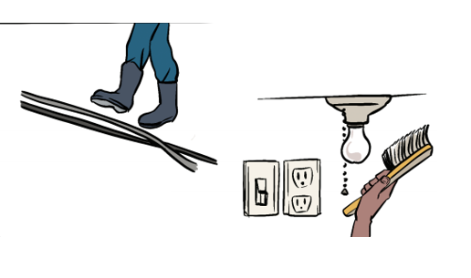
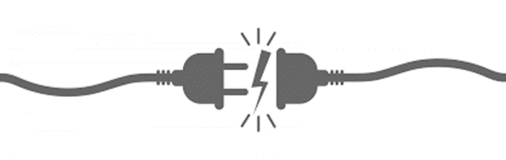
Abri kominotè a
Elektrisite
Koupe tout sous kouran yo avan nou kòmanse fè travay elektrisite yo
Pa mache sou kab elektrik yo
Toujou netwaye tout enstalasyon elektrik yo tankou anpoul, entèriptè, Priz elatriye…

Slide 19
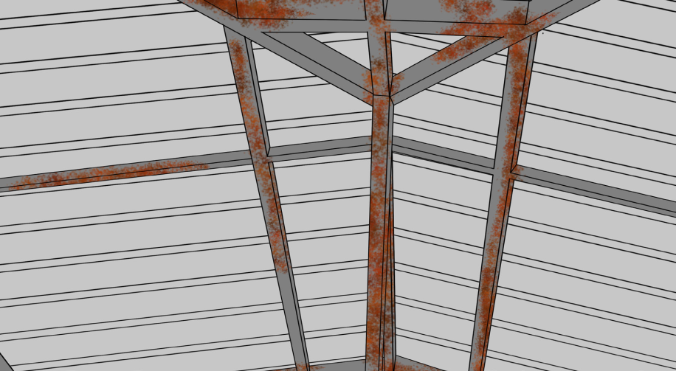
Abri kominotè a
Chapant metalik
Pwoteje Chapant lan kont imidite pou evite profile yo wouye
Verifye si gen vis ki pèdi pou nou ranplase yo
Toujou verifye si tòl yo byen fikse
Toujou retire pousyè ak wouy nan chapant twati abri a
Bwose kote ki wouye yo ak Bwòs metalik epi pase antiwouy

Slide 20
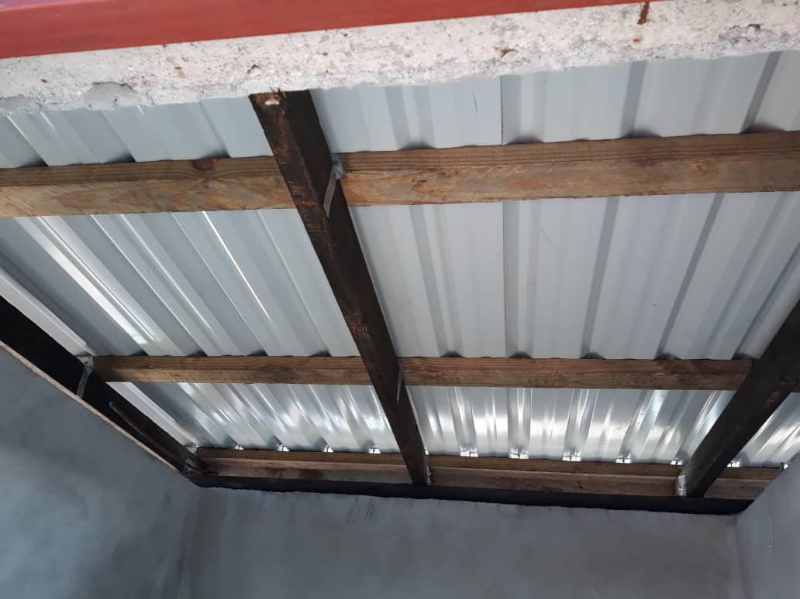
Abri kominotè a
Chapant bwa
Pwoteje chapant lan kont imidite pou anpeche bwa yo pouri
Trete bwa yo chak fwa li merite sa pou tèmit pa manje yo
Si gen bwa ki pouri rele yon chapantye pou nou ranplasel

Slide 21
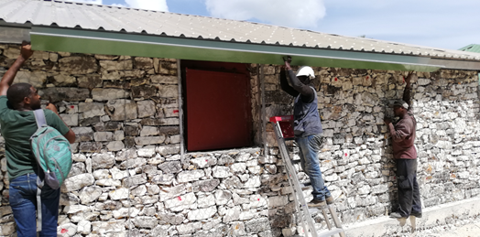
Abri kominotè a
Twati/tòl
Netwaye kote ki wouye yo ak sable oubyen bwòs metalik epi pase antiwouy sou yo
Pa mete bagay mouye sou tòl la pou li pa pouri
Toujou enspekte twati a chak 3 mwa pou nou idantifye tòl ki gen twou yo, ki dekloure ou byen devise
Verifye si feto yo pa kraze oubyen defòme
Ranje tout kote ki fè fon nan tòl yo epi chanje yo, ranplase tout tòl ki pouri yo
Netwaye, retire tout fatra sou do tòl la

Slide 22
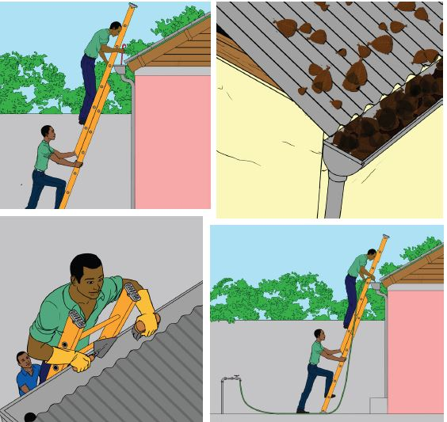
Abri kominotè a
Goutyè
Lave anndan goutyè yo pou retire labou epi netwaye anndan goutyè a ak yon bwòs metalik
Verifye pant goutyè yo, si li pa ase ajistel
Si gen ti twou pou dlo a pase nan kò goutyè a bouche ti twou sa yo ak mastik
Lè nou ap netwaye debouche goutyè yo pou dlo sal la pa al tonbe nan rezèvwa
Si nou wè dlo a ap monte nan tiyo desant yo konnen li bouche fòk nou debouchel
Fòk nou toujou mete yon twil nan tèt desant lan pou nou anpeche fatra bouche li
Verifye si chak grenn eleman ki fè goutyè a pa bouche

Slide 23

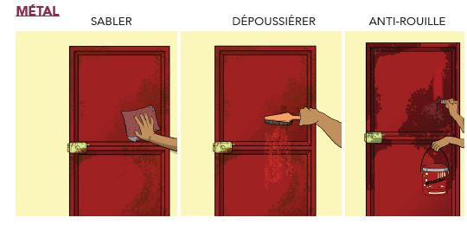
Abri kominotè a
Pòt/fenèt
Retire pousyè sou pòt ak fenèt yo
Grese kouplè nan pòt ak fenèt yo si yo mal pou louvri oubyen fèmen
Pase minyòn sou yo chak fwa sa nesesè

Slide 24
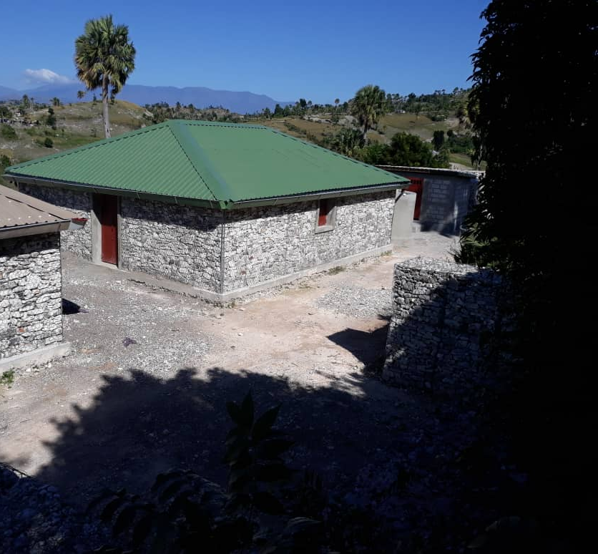
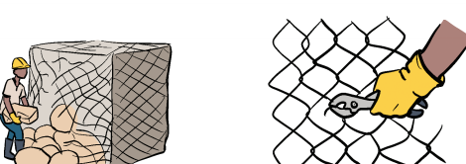
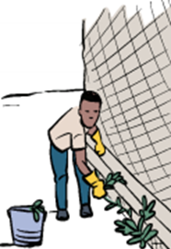
Abri kominotè a
Gabyon
Ranplase wòch ki soti nan sak gabyon an Toujou repare tout pati nan sak gabyon an ki chire
Retire nich bèt, ak plant parasite kap pouse sou gabyon an

Slide 25
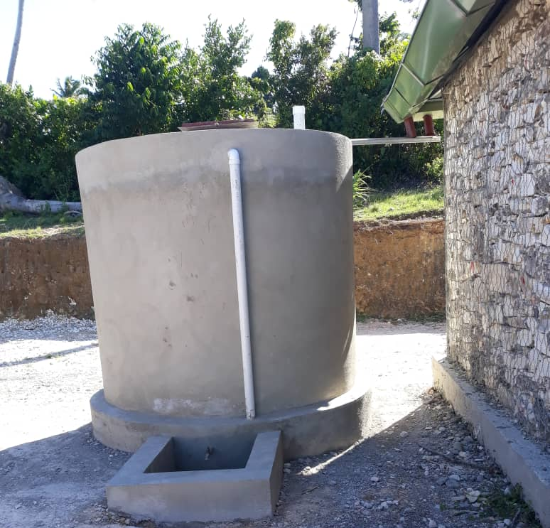
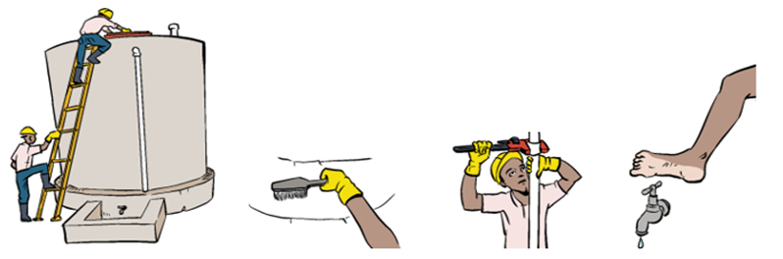
Pwen distribisyon dlo yo
Chatodo ak resèvwa
Sipoze gen 2 moun pou pi piti ki pou netwaye rezèvwa a chak lè dlo ki ladanl lan fini, youn andan, lòt la pou kenbe echèl epi pou bay lòt la materiel netwayaj yo
Rezèvwa yo ak chatodo yo dwe toujou pwòp
Netwaye anndan rezèvwa ak bwòs, dlo epi dezenfektel
Toujou byen fèmen resèvwa yo chak fwa nou fin pran dlo
Sonje fèmen tiyo yo lè nou fin pran dlo repare fwit dlo yo
Mete tiyo yo kote pou moun pa mache sou yo
Pa chita, pa monte sou robinè yo pou yo pa kase

Slide 26
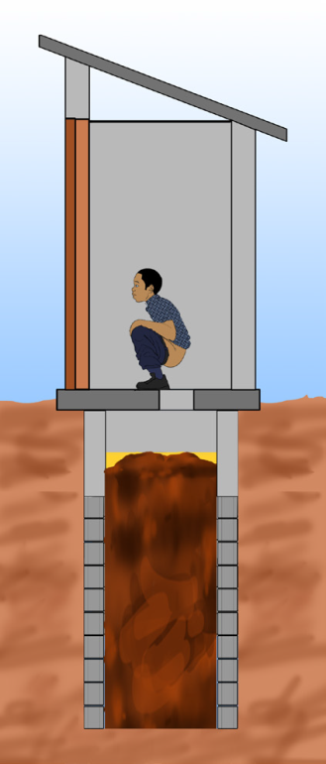
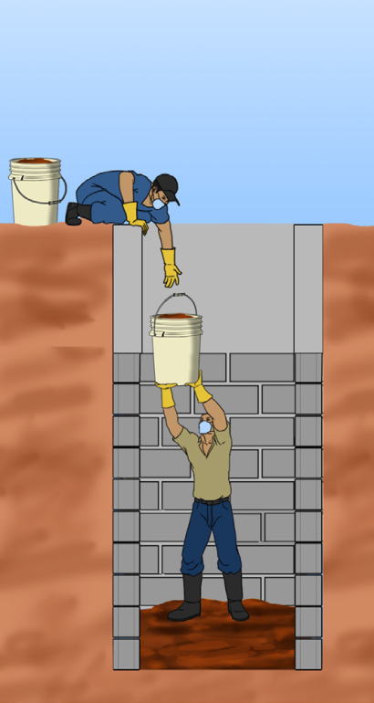
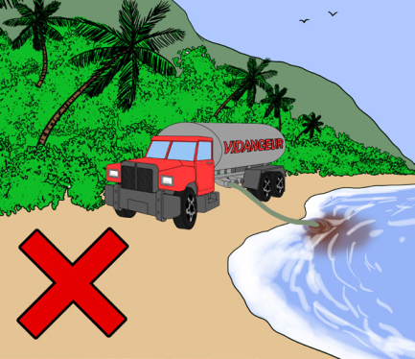
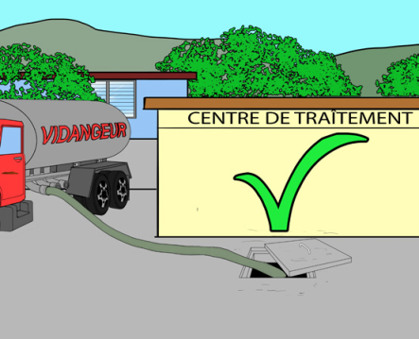
Eleman sanitè yo
Fòs septik
Verifye fòs septik yo chak ane. Si nou wè nivo vid la pi piti ke 50 santimèt, fòs la dwe vidanje nou chanje syèj la plas
Kite kèk labou nan pati anba fòs septik la pou kenbe aksyon bakteri yo
Toujou kontakte yon vidanjè pou fe travay sa
Matyè fekal yo dwe jete kote ki fèt pou sa nan sant treman Dinepa mete sou pye yo

Slide 27
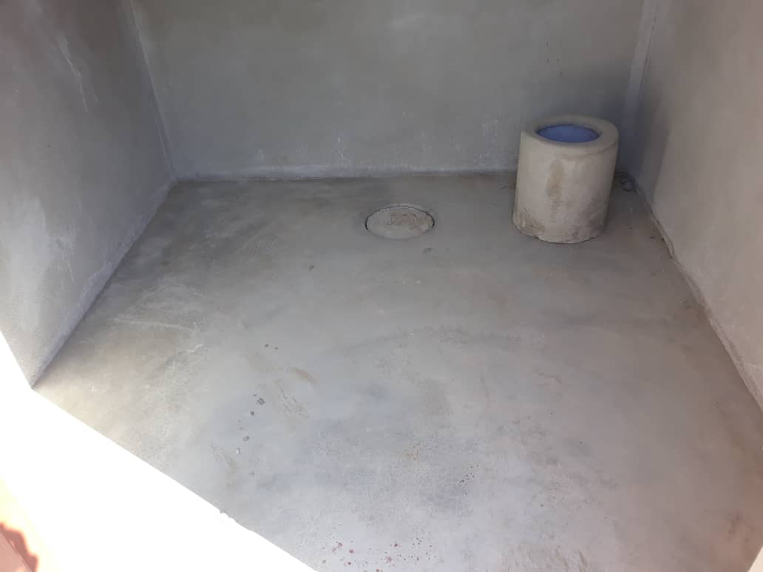
Eleman sanitè yo
Latrin
Netwaye latrin yo, kòmanse kote ki mwens sal yo pou rive kote ki pi sal yo
Ouvri pòt latrin nan pou li ka pran lè
Toujou kouvri bouch latrin nan
Siye, bale, pase mòp
Dezenfekte latrin nan
Mete dlo, Savon ak papye twalèt disponib anndan.
Netwaye anndan latrin nan avèk bale twalèt, detèjan tankou fab elatriye

Slide 28
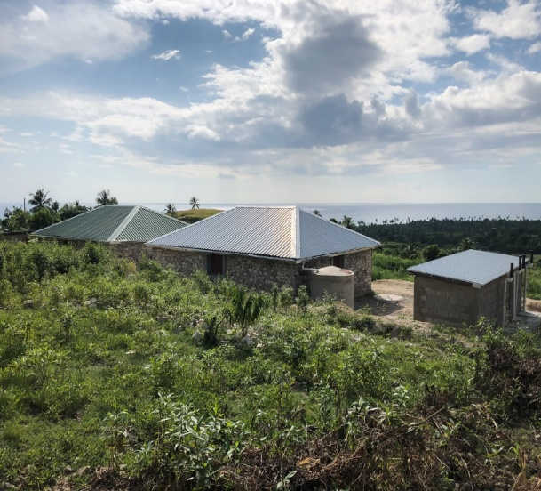
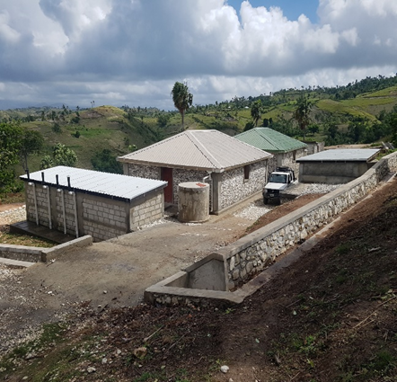
Lakou abri a
Toujou rann espas la disponib pou si genyen yon ijans
Toujou retire move zèb, pa kite anyen atè ki ka frape moun, ki ka fè moun tonbe, kenbe espas la pwòp, siye, bale
Pwoteje pye fondasyon yo pou anpeche zèb pouse ladan yo
Toujou netwaye gravye yo epi ranplase gravye ke dlo bwote aprè chak lapli
Lakou a sipoze toujou gen pant pou li pa kenbe dlo
Fòk espas pou resevwa blader a disponib epi toujou pwòp

Slide 29
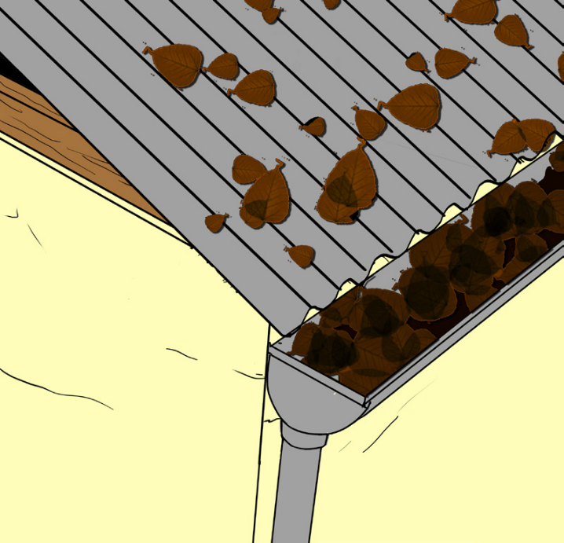
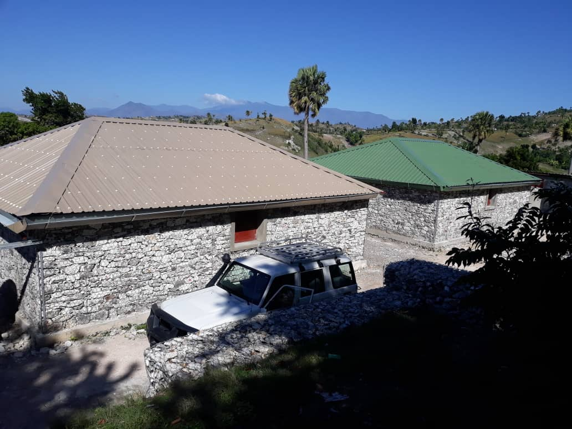
Preparasyon pou siklòn ak tranblemann tè
Koupe branch bwa yo
Verifye ke pòt yo ak fenèt yo
Verifye si kit premye swen an konplè
Pandan siklòn nan, rete anndan epi tande nouvèl
Pa ekspoze nou nan fenèt, pandan loraj ap gwonde
Kreye yon koulwa pou van sikile

Slide 30
Evalyasyon aprè siklon ak tranbleman tè
Aprè ouragan ak seyism rete tèt frèt, pa panike
Retire tout pano pwoteksyon yo epi netwaye espas la
Verifye ke pòt ak fenèt yo ka fonksyone san pwoblèm
Verifye ke twati kay la pa gen okenn pwoblèm aprè siklòn nan sinon fòk nou reparel
Verifye ke sak Gabyon yo byen kenbe wòch yo sinon reyaranje wòch yo.
Repare chapant oswa ranplase tòl yo si van andomaje yo
Asire ke tout moun byen itilize espas la epi soti nan lòd

Slide 31
Preparasyon pou siklòn ak tranblemann tè
Asire nou ke tout sa ki anndan kay la pap tonbe sou moun, ke mèb yo estab epi byen fikse nan mi yo.

Slide 32
Jesyon fratra
Genyen 2 tip dechè, dechè òganik ak dechè non òganik
Jete tout dechè yo nan poubèl
Mete chak tip dechè nan yon veso
Fatra ki ka transfòme yo dwe jwenn swivi
Dechè òganik lan kapab itilize pou fè konpòs, fimye
Kèk nan dechè non òganik yo kapab resikle

Slide 33
Annexe

Slide 34
Annexe

Slide 35
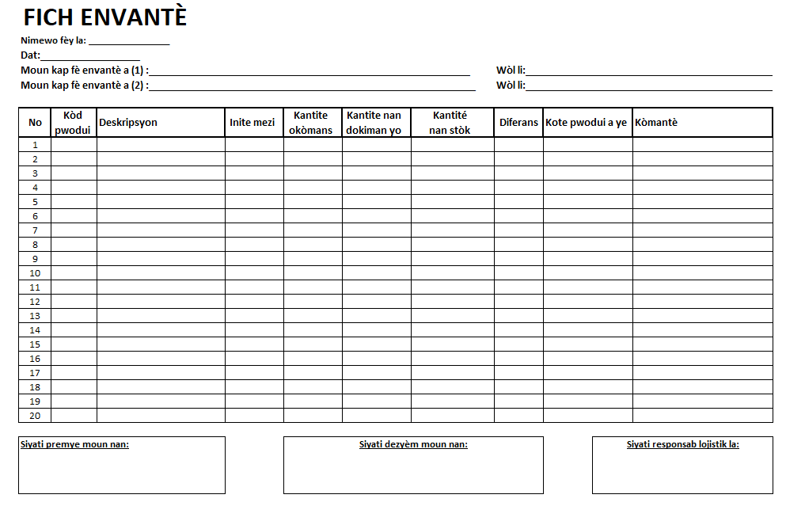
Annexe

Slide 36
Annexe
Fòmilè otorizasyon kominotè
Dat demand lan : ____/____/______
Kategori demandè: Patikilye □ Enstitisyon □
Period itilizasyon an: | de:___/____/____ |  | a:___/____/____
Tip aktivite | Fòmasyon □ | Fèt □ | Fim □ | Depo □ | Lòt □
Frè itilizasyon | Wi □ | Non □
Kantite: | HTG:
Siyati demandè a:_______________________ |  |  | Siyati komite a:__________________
Remak :

Slide 37
Annexe
Enstitisyon kifè demand lan : | ___________________________________
Peryòd itilizasyon : | de_____/_____/____ a____/____/_____
Descripsyon aktivite a
Otorizasyon komite a

Slide 38
Annexe
Enstitisyon kifè demand lan : | ___________________________________
Peryòd itilizasyon : | de_____/_____/____ a____/____/_____
Descripsyon aktivite a
Otorizasyon komite a

Slide 39
Annexe
Abri : Peryòd antretyen:
No | Objè | Verifye |  | Aksyon |  | Kòmantè
A- | Modil | Wi | Non | Netwaye | ranplase
1- | Pòt ak fenèt
2- | Mi
3- | Sòl
4- | Chapant metalik
5- | Twati
B- | Latrin ak douch
6- | Pòt
7- | Chapant bwa
8- | Dal masonnri
9- | Fòs septik
10- | Ranp eskalye
11- | Kouvèti latrin
12- | Espas andan
13- | Chèz latrin
C- | Drenaj
14- | Kanal
15- | Pye fondasyon
16- | Pwiza
D- | Rezèvwa
18- | Wobinè
19- | Goutyè
20- | Foulfloch
21- | Basen
22- | Andan rezèvwa
E- | Elektrisite
23- | Delco
24- | Fil
25- | Plòg
26- | Entèriptè
27- | Anpoul
F- | Fatra
28- | Poubèl
G- | Lakou
29- | Sakle
30- | Mete ranblè
31- | Netwaye
H- | Twati
32- | Klou ak vis ki detache
33- | Tòl
34- | Tretman bois

Slide 40
Mèsi tout moun!!!

